Slide 1
Theia/OZCAR
Système d’Information pour les données in situ
(IDS DATA TERRA - Grenoble)

Slide 2
Les éléments –clés 1 : la zone critique et les surfaces continentales
    La zone critique (2001): zone « entre le ciel et les roches » où interagissent l’eau, les gaz, les minéraux, les sols et les roches.
    Elle est peuplée d’êtres vivants. L'homme fait partie du système (anthropocène)
    Compréhension et modélisation d’un système complexe
      Approche multidisciplinaire
      Observation de long terme (décennies)

Slide 3
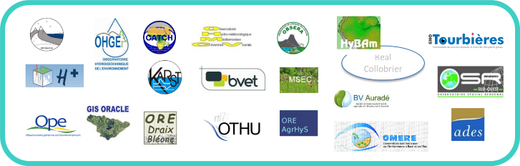






Les éléments –clés 1 : objectifs de Theia/OZCAR
Pole de données Theia
IDS In situ
21 observatoires long terme, 21 SI
Données diverses et hétérogènes (plus de 400 variables)
Système d’information commun Theia/OZCAR
Rendre visible l’ensemble des données in-situ des surfaces continentales sur un portail unique
En faciliter la découverte, l’accès et la réutilisabilité
Avoir un système interopérable conformément à des standards et thésaurus internationaux

Slide 4
Les éléments –clés 2 : réalisations/offre
    Développements de l’ensemble du Système d’Informations toujours en cours.
    => Ce qui est opérationnel
    Un modèle de données pivot (Braud et al., 2020)
    Un portail de découverte des données (https://in-situ.theia-land.fr/ ) présentant 9 observatoires sur 21
    Un thésaurus de variables publiés sur le web (https://in-situ.theia-land.fr/skosmos/theia_ozcar_thesaurus/en/ )
    Un service de catalogage CSW
    => Ce qui est en projet:
    Faciliter la recherche (thesaurus d’objets d’intérêt)
    téléchargement des données dans un format unique

Slide 5
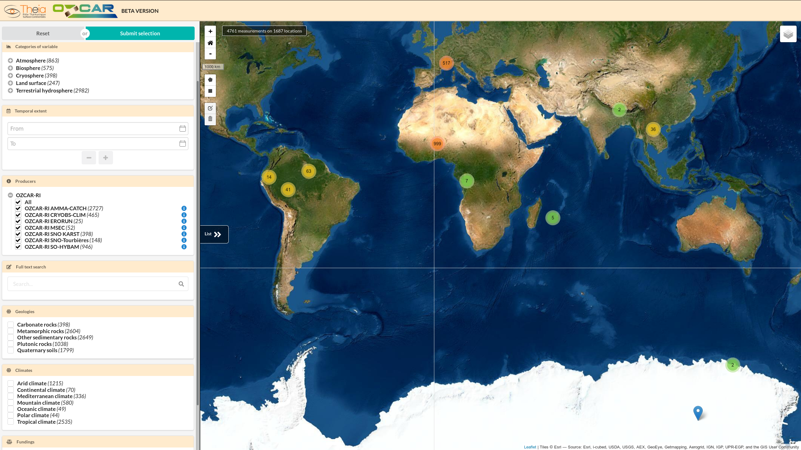
Zoom sur 1 produit: le portail de données
Recherche par facette
par variable
par période temporelle
par observatoire
Texte libre
Géologie, climat
Par organisme

Slide 6
Zoom sur quelques usages opérationnels des données
    Quantification du changement climatique (séries >20 ans)
    Prévision des crues
        ex: OTHU/Yzeron (ouest lyonnais): récupération des données du réseau par le syndicat de bassin (SAGYRC)
        ex: Mise au point d’un système de prévision des crues (SNO Karst- Fontaine de Nîmes)
    Gestion de la ressource en eau (qualité et quantité)
        ex: Station d’alimentation en eau potable du Lez (Montpellier) (SNO Karst, Observatoire MEDYCYSS) ou des villes de Ploemeur et Guidel (SNO H+)
    Support au développement d’outils de gestion des risques naturels (crues rapides, érosion en montagne, avalanches)

Slide 7
Attente en termes d’animation régionale
    Mieux faire connaitre les données environnementales in situ de la recherche sur les surfaces continentales et la zone critique (niveau national et européen) et les travaux qui s’appuient dessus
    Mieux combiner les données in situ et de télédétection pour dériver des informations pertinentes
    Co-construire et développer des services utiles aux gestionnaires des territoires (gestion de la ressource en eau et en sol, qualité de l’eau et des sols, risques naturels, etc…)
    Appuyer les transitions en cours ou à venir (transition écologique, changement dans l’usage des terres, changement climatique)

